Slide 1

Мастер-класс
Тема: Инструменты встроенного видеоредактора в Windows 10 для создания короткометражных фильмов как продуктов
проектной деятельности
Игумнова Юлия Андреевна, учитель русского языка и литературы
МОУ «Турунтаевская СОШ №1»

Slide 2

Современная образовательная среда

Slide 3
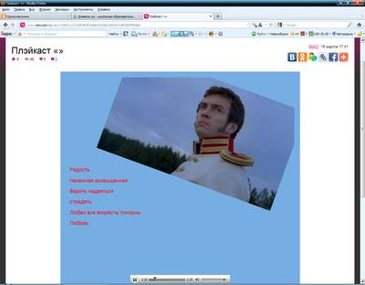

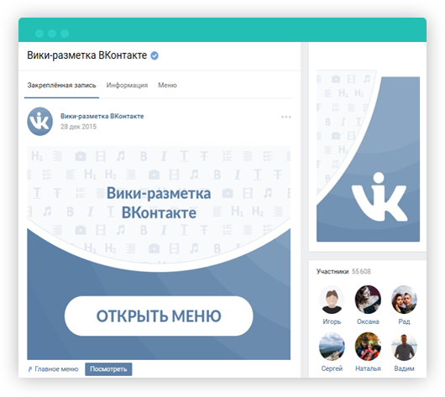


Продукты проектной деятельности на уроках литературы

Slide 4
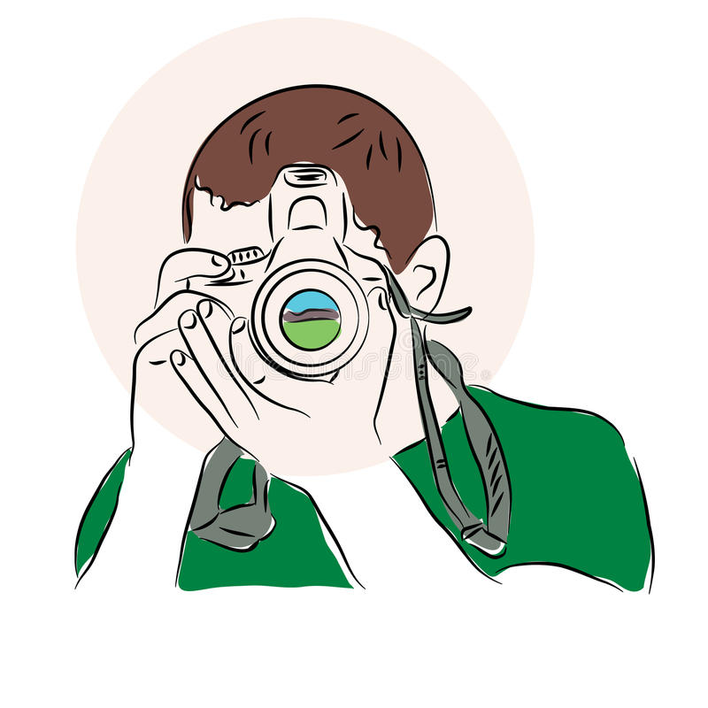

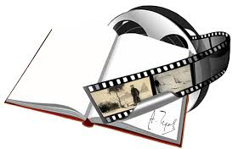
Буктрейлер –
небольшой видеоролик, рассказывающий в произвольной художественной форме о какой-либо книге.
С помощью созданного рекламного ролика можно поделиться своими читательскими предпочтениями и раскрыть свои творческие способности.

Slide 5
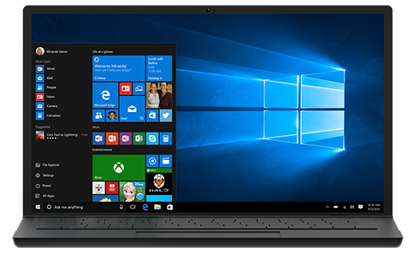

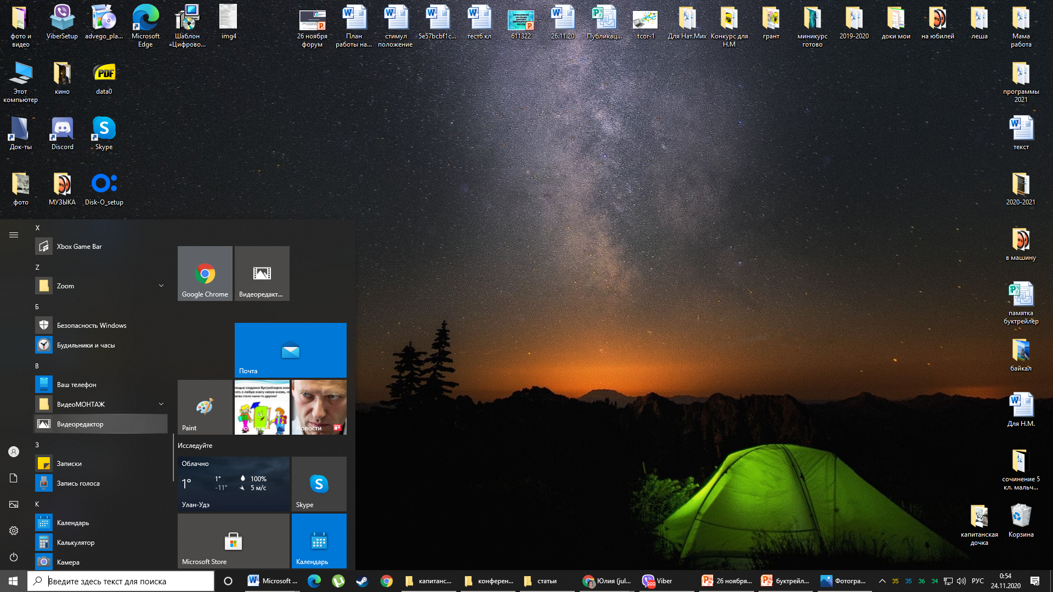


Slide 6
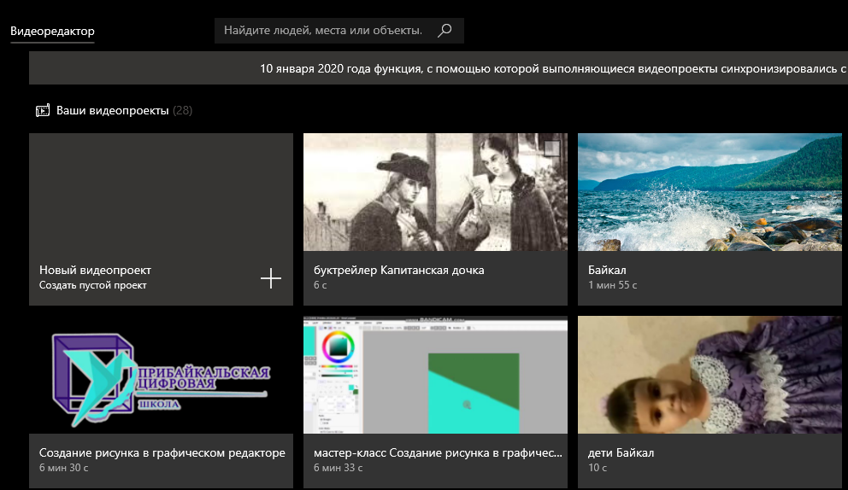

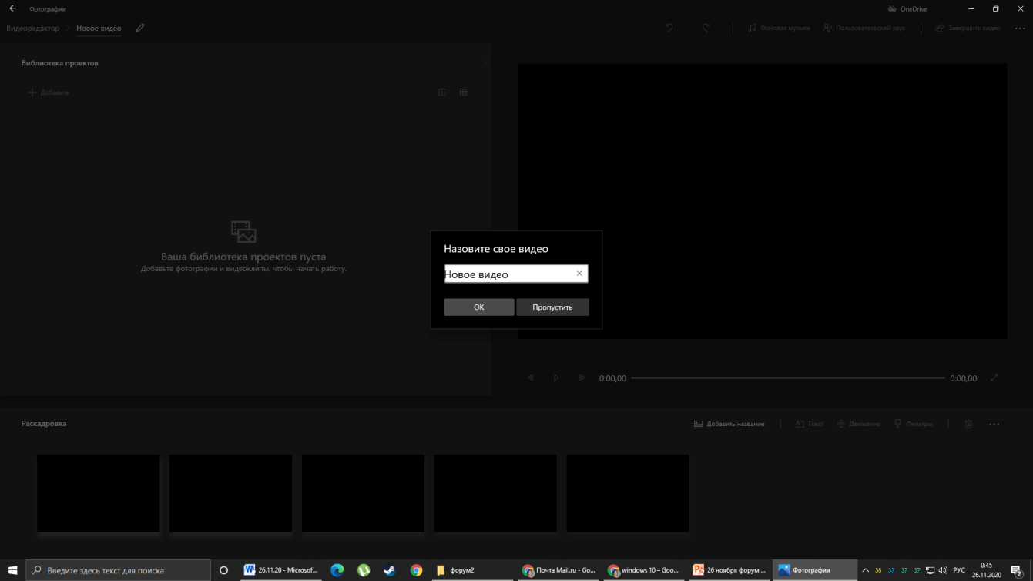

Создать новый видеопроект, озаглавить

Slide 7
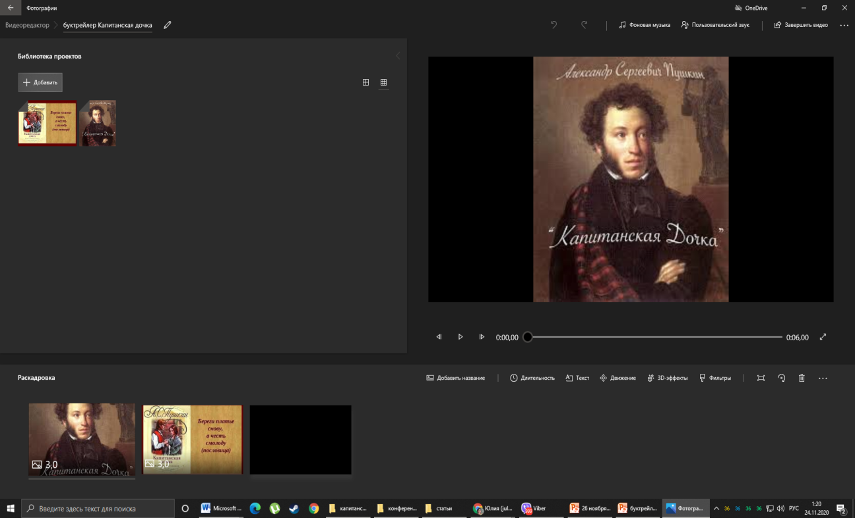
Выберите фотографии и видеозаписи, которые нужно добавить

Slide 8
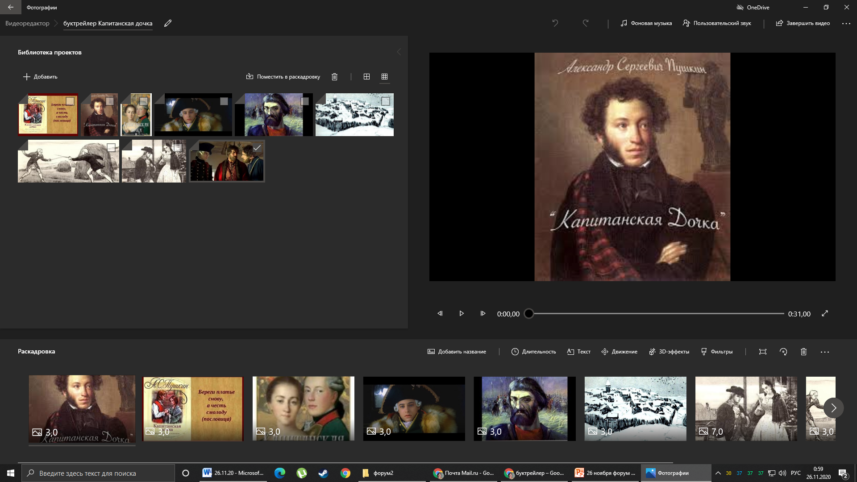
Раскадровка

Slide 9
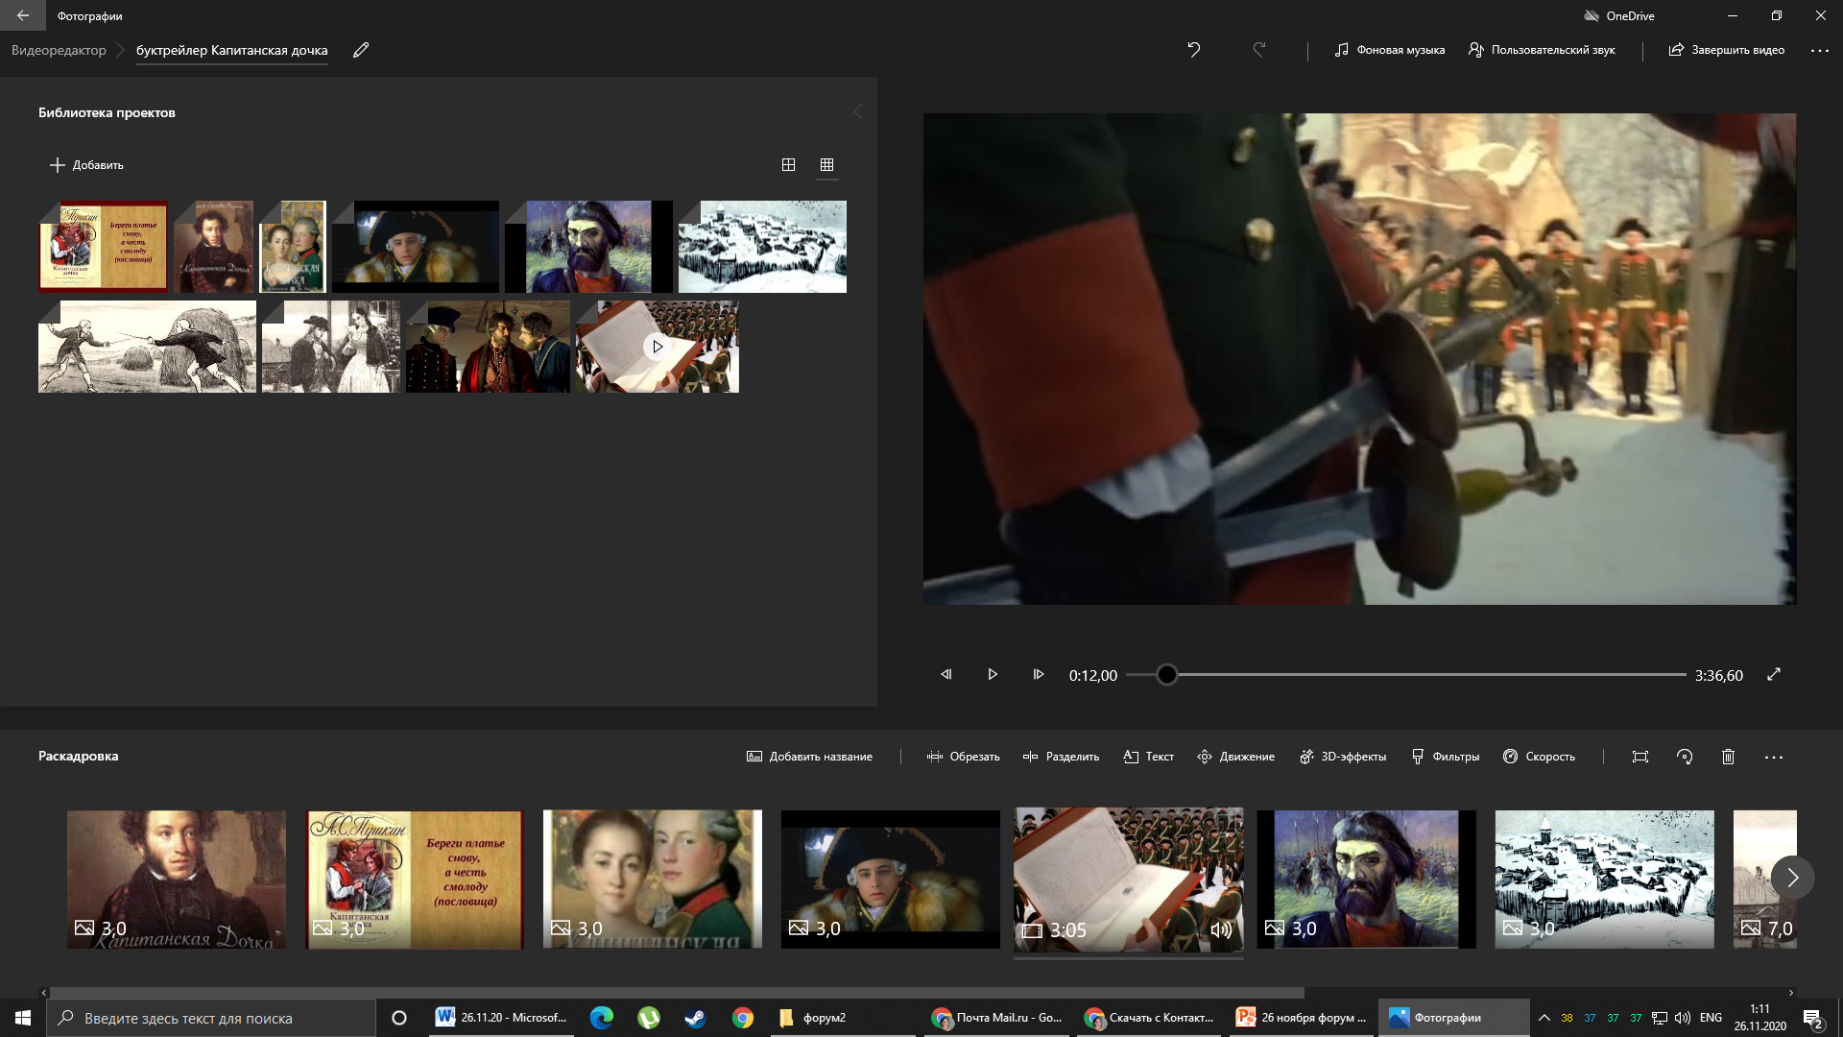
Обрезать или разделить

Slide 10
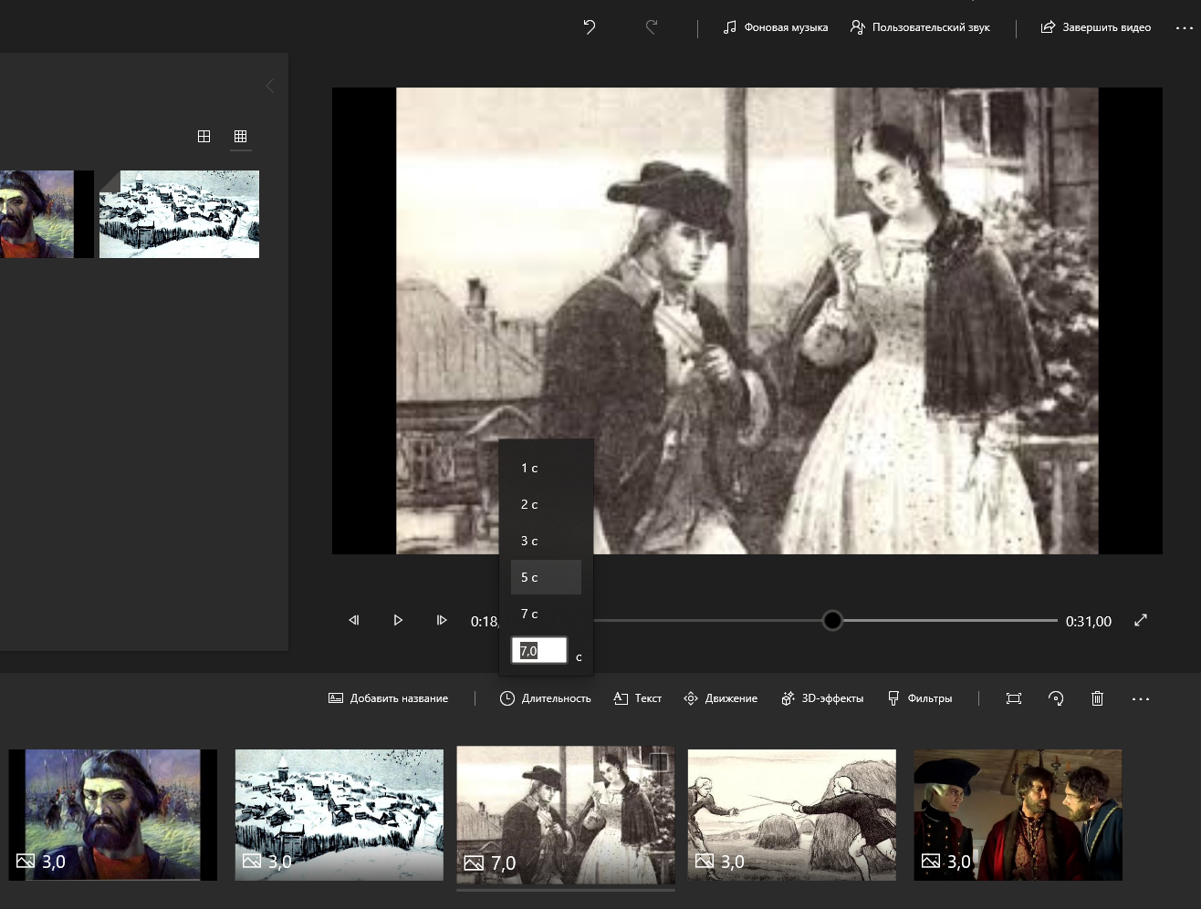
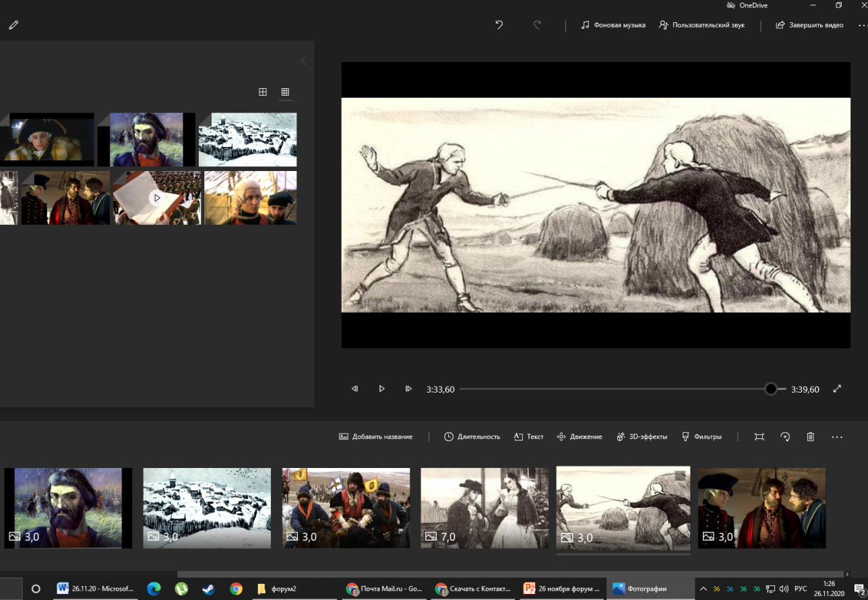
Длительность демонстрации
Пункт «Текст» позволяет
добавить анимированный
текст с эффектами к
вашему видео.

Slide 11
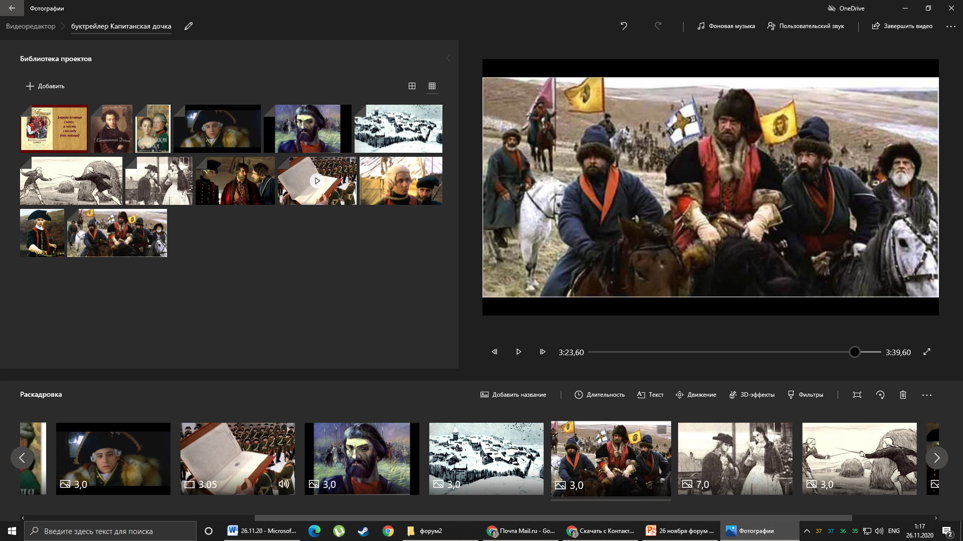
Дополнительные возможности видеоредактора

Slide 12




Буктрейлер

Slide 13

Задания
Подготовьте продукт (буклет, плейкаст, буктрейлер, видеоролик) выполненный с использованием одного из редактора аудио-, видеомонтажа или предложенного сервиса.
Желаем Вам успехов и ждем от вас готовые продукты!
Адрес обратной связи pribfor@yandex.ru
Ссылки на мастер-классы для педагогов по обучению цифровым технологиям:
http://pribdigschoo1.ru/custom/72
http://pribdigschoo1.ru/custom/22

Slide 14


